Slide 1


LUYỆN TỪ VÀ CÂU 4
CÁCH VIẾT TÊN NGƯỜI, TÊN ĐỊA LÍ VIỆT NAM
CÁCH VIẾT TÊN NGƯỜI, TÊN ĐỊA LÍ VIỆT NAM

Slide 2
Mục tiêu
1. Kiến thức
- Nắm được quy tắc viết hoa tên người, tên địa lí Việt Nam;
2. Kĩ năng
- Hs biết viết tên người, tên địa lí Việt Nam, địa chỉ gia đình theo đúng quy tắc viết hoa
- Biết vận dụng quy tắc đã học để viết đúng một số tên riêng Việt Nam (BT1, BT2 mục III), tìm và viết đúng một vài tên riêng Việt Nam (BT3).
3. Phẩm chất
- HS có ý thức viết hoa đúng cách, đúng quy tắc.
4. Góp phần phát triển các năng lực
- NL tự học, NL giao tiếp và hợp tác, NL giải quyết vấn đề và sáng tạo, NL ngôn ngữ, NL thẩm mĩ.

Slide 3


Khởi động

Slide 4






Danh từ chia ra làm mấy loại ?
2 loại
3 loại
4 loại

Slide 5
Danh từ riêng là ?
là tên của một loại sự vật.
là tên riêng của một sự vật.
là tên riêng của nhiều vật

Slide 6
Danh từ chung là ?
là tên riêng của nhiều vật
là tên riêng của một sự vật
là tên của một loại sự vật.

Slide 7
Danh từ riêng luôn luôn ….?
Viết hoa
Viết thường
Có thể viết hoa hoặc viết thường

Slide 8
Khám phá

Slide 9

Nhận xét
Tìm hiểu cách viết tên người, tên địa lí Việt Nam
a/ Tên người:
Nguyễn Huệ
Hoàng Văn Thụ
Nguyễn Thị Minh Khai

Slide 10
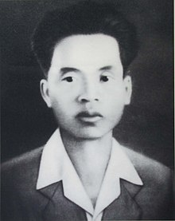

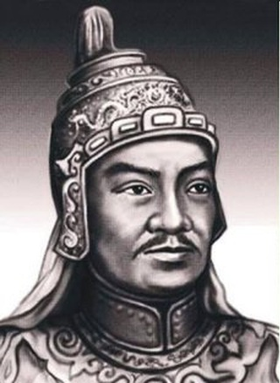
Nguyễn Thị Minh Khai
Nguyễn Huệ
Hoàng Văn Thụ

Slide 11
Nhận xét
Tìm hiểu cách viết tên người, tên địa lí Việt Nam
a/ Tên người:
Có 2 tiếng
Nguyễn Huệ
Có 3 tiếng
Hoàng Văn Thụ
Có 4 tiếng
Nguyễn Thị Minh Khai

Slide 12
Khi viết tên người Việt Nam, cần viết như thế nào ?
Khi viết tên người Việt Nam, cần viết hoa chữ cái đầu của mỗi tiếng tạo thành tên đó.

Slide 13
Nhận xét
Tìm hiểu cách viết tên người, tên địa lí Việt Nam
b/ Tên địa lí:
Trường Sơn
Sóc Trăng
Vàm Cỏ Tây

Slide 14
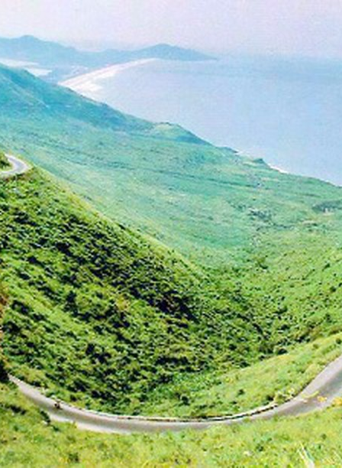
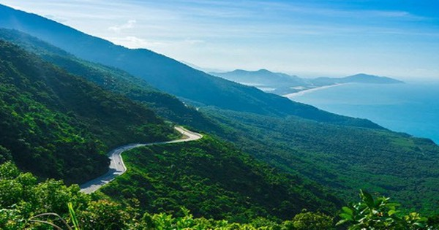
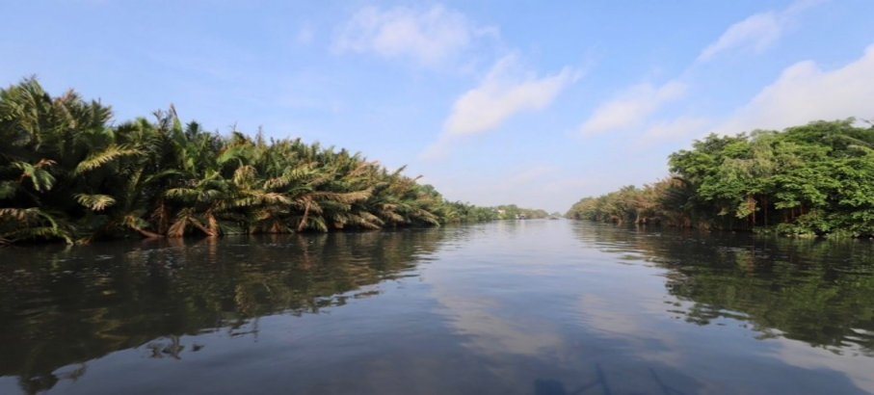
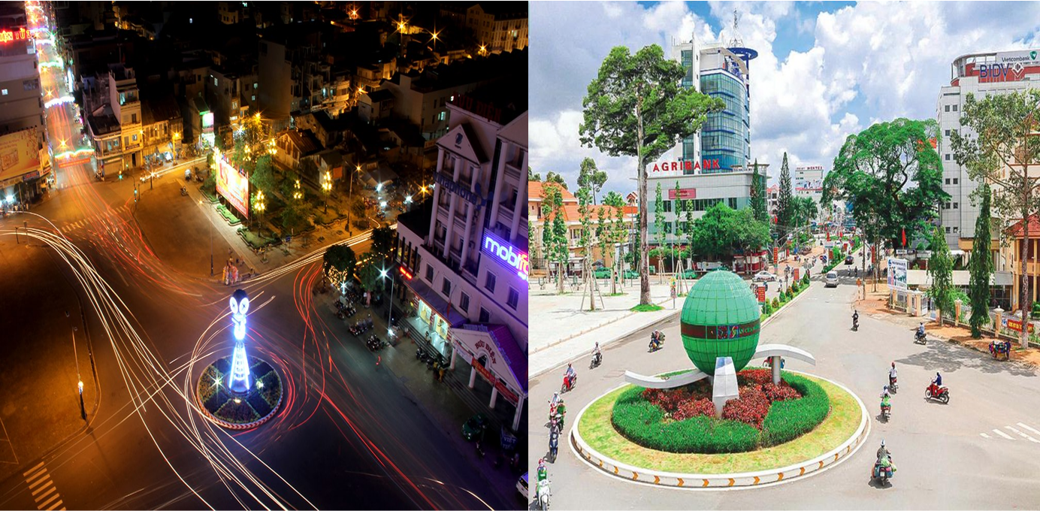
Sóc Trăng
Vàm Cỏ Tây
Trường Sơn

Slide 15
Nhận xét
Tìm hiểu cách viết tên người, tên địa lí Việt Nam
b/ Tên địa lí:
Có 2 tiếng
Trường Sơn
Có 2 tiếng
Sóc Trăng
Có 3 tiếng
Vàm Cỏ Tây

Slide 16
Khi viết tên địa lí Việt Nam, cần viết như thế nào ?
Khi viết tên địa lí Việt Nam, cần viết hoa chữ cái đầu của mỗi tiếng tạo thành tên đó.

Slide 17
2. Nhận xét về cách nêu yêu cầu, đề nghị của hai bạn Hùng và Hoa:
Câu nêu yêu cầu, đề nghị | Lời của ai | Nhận xét
1. Bơm cho cái bánh trước. Nhanh lên nhé, trễ giờ học rồi.
2. Vậy cho mượn cái bơm, tôi bơm lấy vậy.
3. Bác ơi, cho cháu mượn cái bơm nhé.
4. Chiều nay cháu đi học về, bác coi giùm cháu nghe, hổng biết sao nó cứ xì hơi hoài.
Hùng nói với bác Hai
Yêu cầu bất lịch sự
Hùng nói với bác Hai
Yêu cầu bất lịch sự
Hoa nói với bác Hai
Yêu cầu lịch sự
Hoa nói với bác Hai
Yêu cầu lịch sự

Slide 18
Tại sao phải giữ phép lịch sự khi bày tỏ yêu cầu, đề nghị?
Làm người nghe hài lòng, vui vẻ, sẵn sàng giúp mình
Thể hiện sự tôn trọng người khác
Khiến người khác tôn trọng mình
Khi nêu yêu cầu, đề nghị, phải giữ phép lịch sự

Slide 19

Theo em, như thế nào là lịch sự khi yêu cầu, đề nghị?
Lời yêu cầu, đề nghị có cách xưng hô, thái độ phù hợp giữa người nói và người nghe.
Làm thế nào để lời yêu cầu, đề nghị được lịch sự?
Có thể thêm vào trước hoặc sau động từ các từ
làm ơn, giúp, giùm,...
Có thể sử dụng câu hỏi để bày tỏ yêu cầu, đề nghị.
VD: Bác Hai ơi, bác có thể bơm giúp cháu cái bánh trước được không ạ?

Slide 20


Ghi nhớ
Khi viết tên người, tên địa lý Việt Nam cần viết hoa chữ cái đầu của mỗi tiếng tạo thành tên đó.

Slide 21
Vận dụng

Slide 22
Bài 1
Viết tên em và địa chỉ của gia đình em
Ví dụ
Tên: …………….
Trần Ngân Khánh
Địa chỉ: …………………………….
100 Nguyễn Chánh, phường Hòa Minh, quận Liên Chiểu, thành phố Đà Nẵng

Slide 23
Bài 2
Viết tên một số xã (phường, thị trấn) ở huyện (quận, thị xã, thành phố) của em.
Ví dụ
Hòa Khánh Nam, Hòa Minh, Hòa Khánh Bắc, Hòa Hiệp Bắc
phường: …………………………..
Liên Chiểu, Thanh Khê, Hải Châu, Ngũ Hành Sơn
quận : …………………………….

Slide 24

LƯU Ý
Các từ: xã, huyện, thị xã, tỉnh, thành phố là danh từ chung, không viết hoa.
Một số trường hợp đặc biệt, phường, quận, thành phố nếu đi cùng với chữ số, tên người, tên sự kiện lịch sử thì cũng sẽ được viết hoa.
Ví dụ: Phường 1, Thành phố Hồ Chí Minh, Tết Nguyên Đán, …

Slide 25
Bài 3
Tìm trên bản đồ và viết tên.
a
Các quận, huyện, thị xã hoặc tỉnh, thành phố của em
b
Các danh lam thắng cảnh, di tích lịch sử ở tỉnh hoặc thành phố của em.

Slide 26
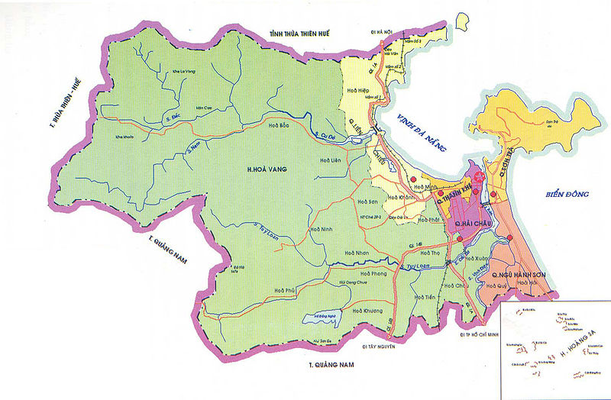
Thành phố Đà Nẵng có
huyện Hòa Vang
quận Liên Chiểu
quận Sơn Trà
huyện đảo Hoàng Sa
quận Thanh Khê
quận Ngũ Hành Sơn
quận Hải Châu

Slide 27
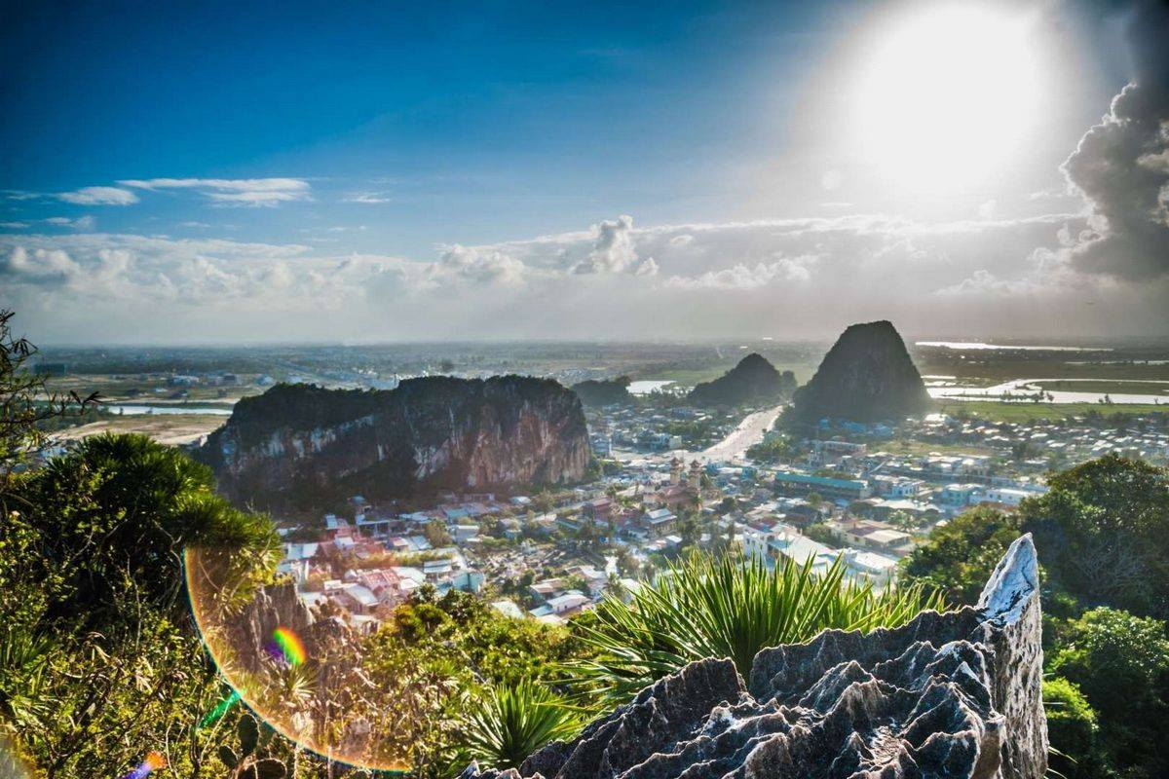
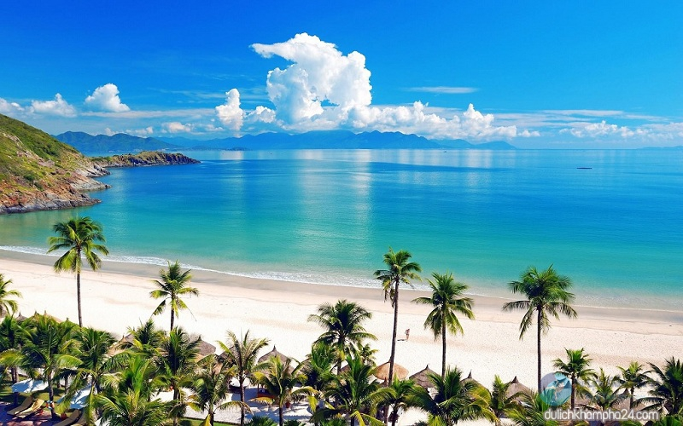
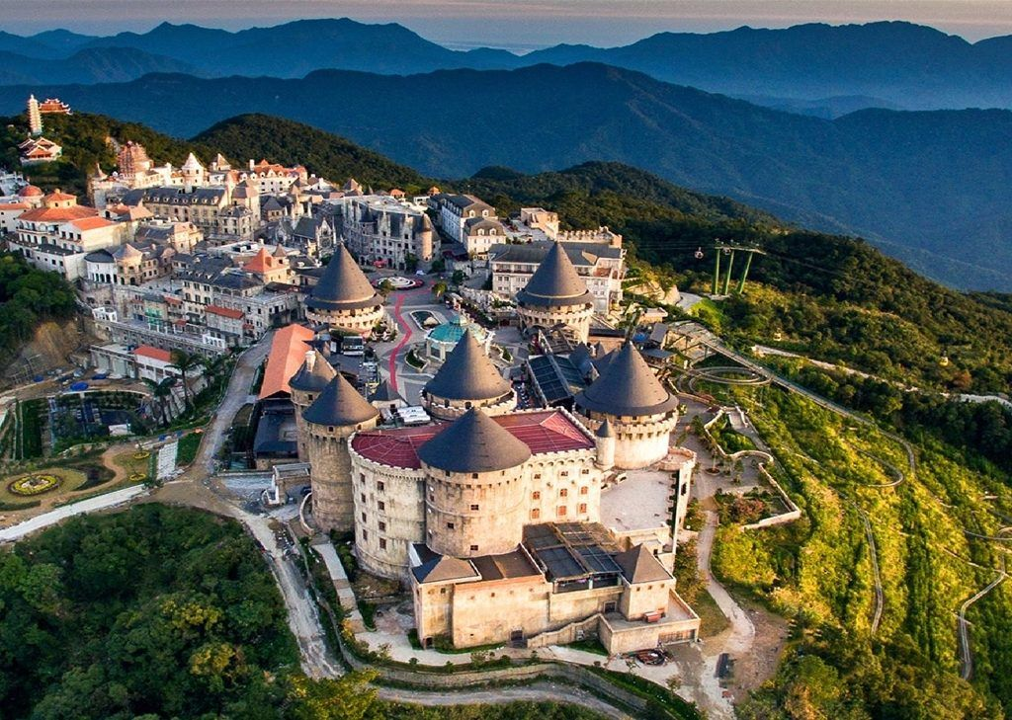
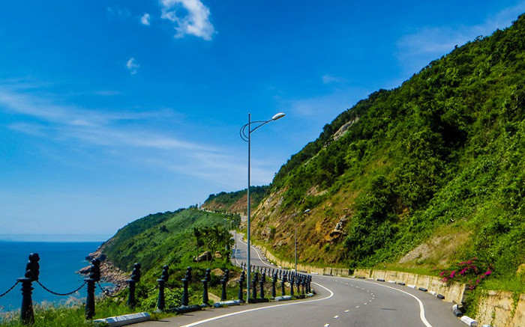
Thành phố Đà Nẵng có các cảnh đẹp như
Núi
Ngũ Hành Sơn
Biển Mỹ Khê
Bà Nà Hill
Bán đảo Sơn Trà

Slide 28
Chào tạm biệt

